Slide 1
Nhận dạng chữ số viết tay bằng các phương pháp phân lớp
MÔN NHẬN DẠNG · ĐỒ ÁN 1
Multinomial NB · Logistic Regression · MLP · Random Forest, cùng bộ chữ số viết tay người Việt do nhóm tự thu thập
NHÓM
THÀNH VIÊN
GIẢNG VIÊN
NGÀY
8
Nguyễn Thị Huệ Giang - 24110014
Lâm Hà Quỳnh Như - 24110043
Hồ Việt Thuận Phú - 24110098
Trương Phước Hưng
Lê Phú Trường
[__/__/2026]
Notes:
Giới thiệu nhóm và đề tài trong khoảng 20 giây.

Slide 2
Đồ án làm gì và đạt được gì
TỔNG QUAN
DỮ LIỆU
PHƯƠNG PHÁP
NÂNG CAO
MNIST
4 bộ phân lớp tự cài
Chữ viết người Việt
70.000 ảnh 28×28, 10 chữ số; chia 54.000 / 6.000 / 10.000
NumPy; scikit-learn chỉ để đối chiếu
30 phiếu tự thu thập; độ bền và demo
98.09%
98.08%
−8.8
Accuracy test cao nhất
F1 macro trên test cao nhất
Điểm accuracy giảm
MLP
MLP
khi đọc chữ người Việt (MLP)
Đồ án 1 · Nhận dạng chữ số viết tay · Nhóm 8
02
Notes:
Một câu mở: cài đặt và so sánh bốn bộ phân lớp, rồi kiểm tra trên chữ viết của chính người Việt. Hàng dưới là ba con số quan trọng nhất (results/summary_final.csv, results/vn_experiments.csv).

Slide 3
Quy trình thực hiện
KIẾN TRÚC
Luồng chính · MNIST
01
02
03
04
05
Dữ liệu MNIST
→
Tiền xử lý
→
Huấn luyện
→
Chọn siêu tham số
→
Đánh giá
Tải, EDA
784 chiều, chia 255, phân tầng
NB · LR · MLP · RF
Test một lần, phân tích lỗi
Chỉ trên validation
Luồng nâng cao · chữ số người Việt và độ bền
A
B
C
D
E
Phiếu chữ viết
Nắn phẳng, cắt ô
Ảnh 28×28 kiểu MNIST
Thí nghiệm lệch miền
Thí nghiệm độ bền
Lưới 10×10, 30 người viết
→
→
→
→
Theo 4 góc đánh dấu
Cùng tiền xử lý
(a) gốc · (b) augmentation · (c) thêm dữ liệu Việt
Xoay, dịch, nhiễu; có và không augmentation
Đồ án 1 · Nhận dạng chữ số viết tay · Nhóm 8
03
Notes:
Đi qua pipeline từ trái sang phải. Luồng nâng cao dùng lại đúng các mô hình đã chọn ở bước 04, không chỉnh lại siêu tham số.

Slide 4
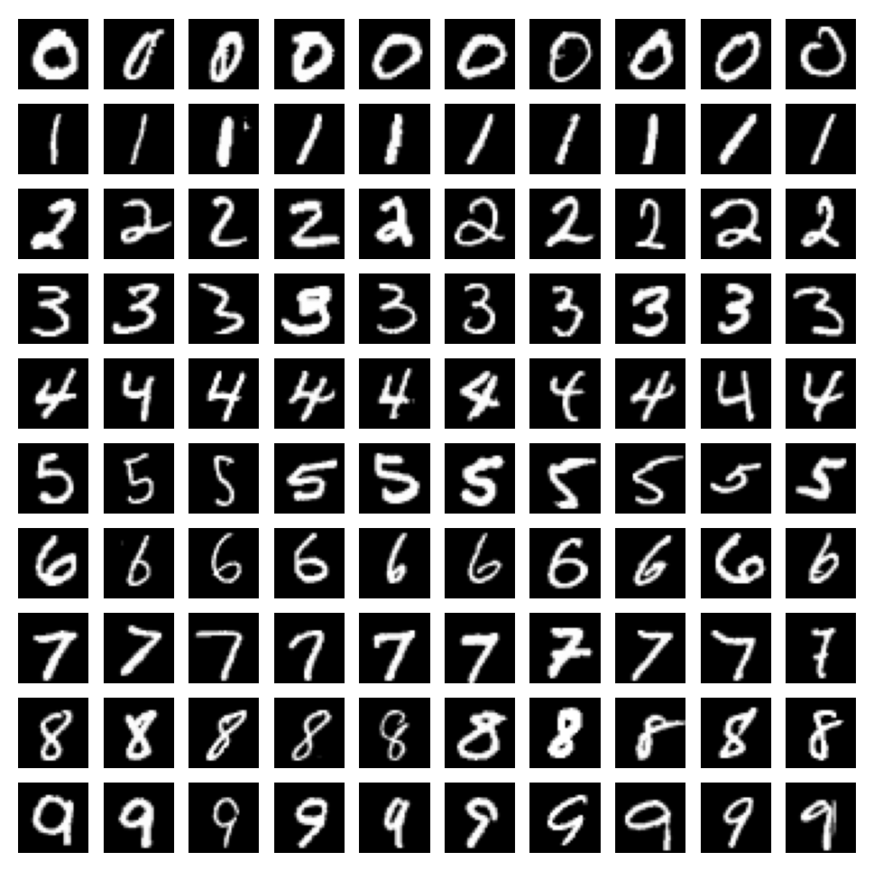
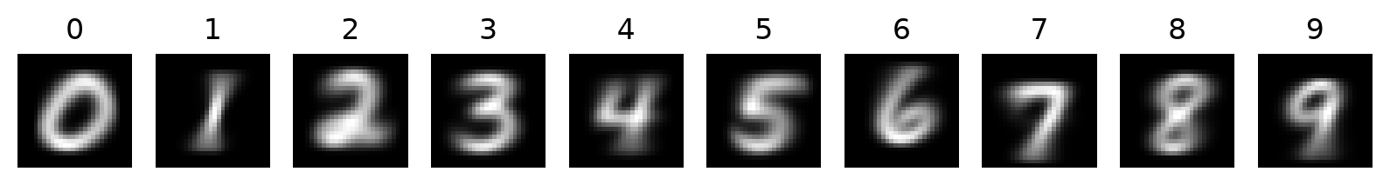
Dữ liệu và tiền xử lý
Ảnh mẫu mỗi lớp
KIẾN TRÚC · 01–02
Làm phẳng
Ảnh 28×28 → vector 784 chiều
Chuẩn hóa min-max
Chia 255 → [0, 1]; không rò rỉ dữ liệu, dùng chung cho cả 4 mô hình
Chia phân tầng
54.000 / 6.000 / 10.000, giữ tỷ lệ mỗi lớp, seed cố định
Nhận xét EDA:
Ảnh mẫu: Thể hiện độ biến động cao về kiểu viết (độ nghiêng, nét vẽ) trong cùng một chữ số.
Ảnh trung bình: Định hình khung xương đặc trưng của từng lớp; vùng mờ thể hiện vị trí nét vẽ hay thay đổi
Đánh giá: Dữ liệu sạch, chuẩn hóa tốt, nhưng một số cặp chữ số có nét tương đồng đòi hỏi mô hình phải học tốt các đặc trưng cục bộ để phân loại chính xác.
Ảnh trung bình mỗi lớp
Đồ án 1 · Nhận dạng chữ số viết tay · Nhóm 8
04
Notes:
Nêu lý do chọn chia 255 thay vì z-score: Multinomial NB cần dữ liệu không âm, và không có nguy cơ rò rỉ dữ liệu.

Slide 5
Bốn bộ phân lớp
KIẾN TRÚC · 03
Multinomial Naïve Bayes
Logistic Regression
Ý tưởng: đếm “lượng mực” mỗi pixel theo lớp, làm trơn Laplace
Ý tưởng: softmax đa lớp, mini-batch Gradient Descent, L2
Kiểm chứng: gradient check, sai số 4.9024e-07
Kiểm chứng: tham số khớp sklearn
Cấu hình chọn: η = 0.1, λ = 1e-4
Cấu hình chọn: α = 0.001
MLP
Random Forest
Ý tưởng: lớp ẩn ReLU, lan truyền ngược tự viết, SGD + momentum
Ý tưởng: cây CART (Gini), bootstrap, 28 pixel ngẫu nhiên mỗi nút
Kiểm chứng: unit test 2–2–2, so với PyTorch
Kiểm chứng: so với sklearn; OOB = 0.9549
Cấu hình chọn: kiến trúc (784, 256, 128, 10) , dừng sớm ở epoch 14 (giữ trọng số tốt nhất ở epoch 11)
Cấu hình chọn: 50 cây, max_depth = 15
Đồ án 1 · Nhận dạng chữ số viết tay · Nhóm 8
05
Notes:
Mỗi mô hình: một câu ý tưởng, một câu cách chứng minh cài đúng. Điền cấu hình cuối từ FINAL_MODELS trong notebook.

Slide 6
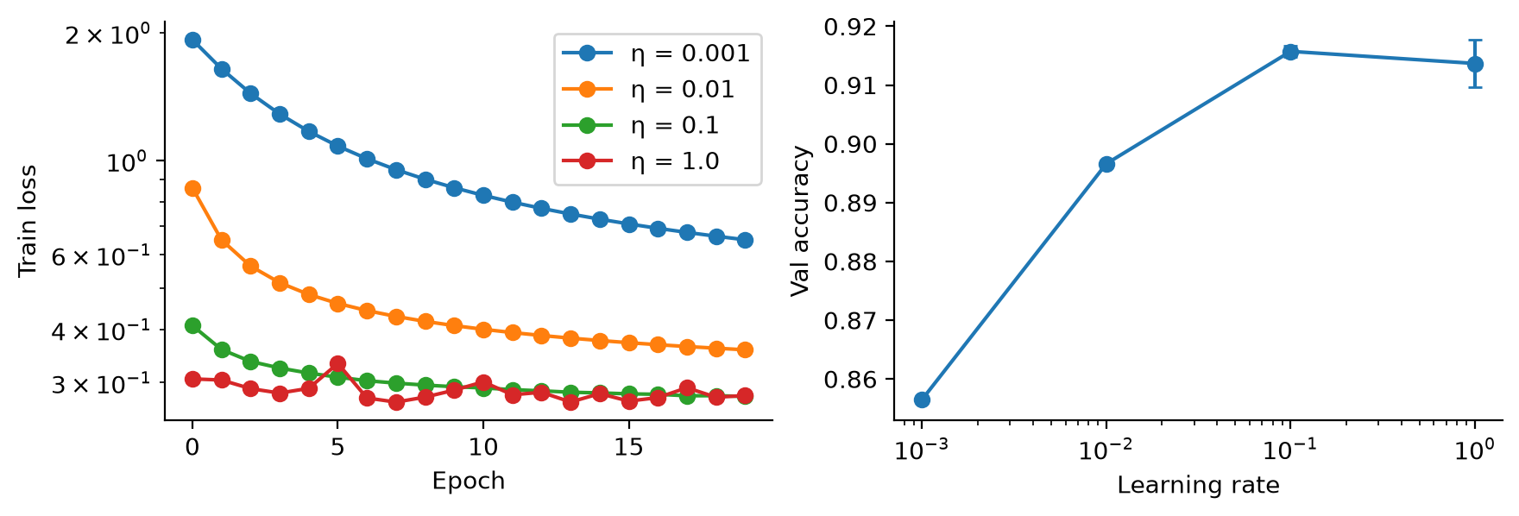
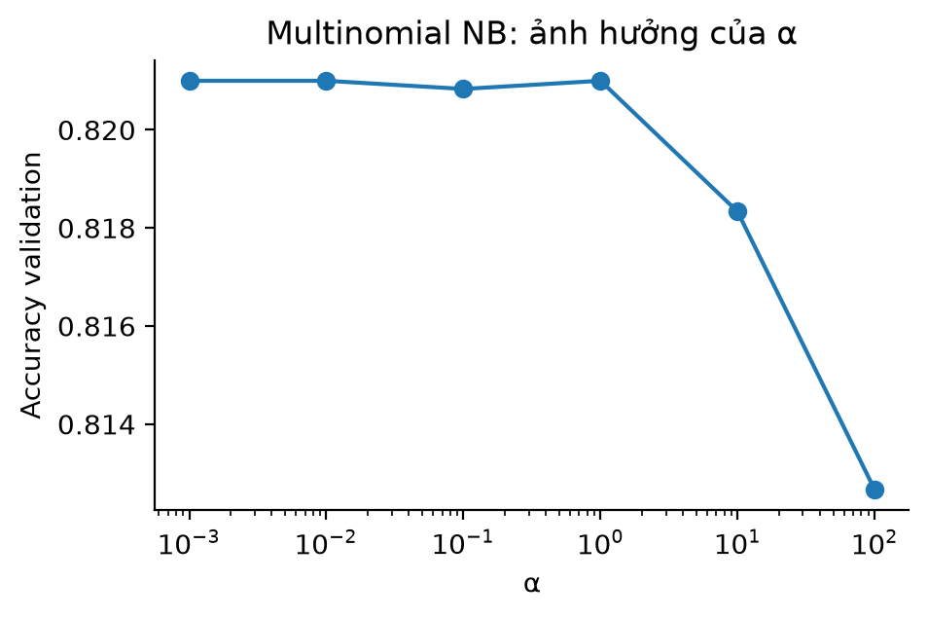
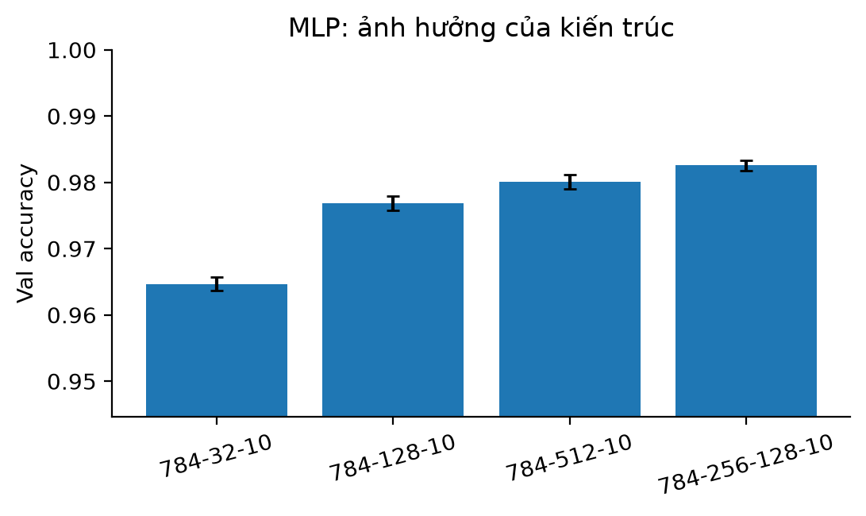
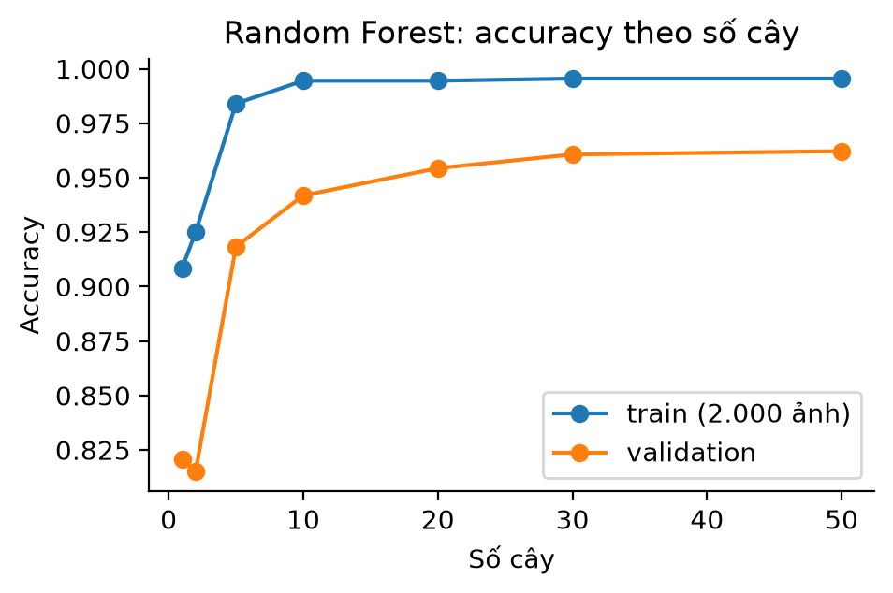
Chọn siêu tham số trên validation
KIẾN TRÚC · 04
Logistic Regression · learning rate η
Multinomial NB · hệ số làm trơn α
Nhận xét: Chọn η = 0.1 là learning rate tốt nhất
Nhận xét: Chọn α = 0.001 tốt nhất
MLP · kiến trúc mạng
Random Forest · số cây
Nhận xét: Chọn kiến trúc: 784 - 256 -128 -10
Nhận xét: Bão hoà từ khoảng hơn 30 cây
Đồ án 1 · Nhận dạng chữ số viết tay · Nhóm 8
06
Notes:
Nhấn mạnh: chọn siêu tham số chỉ trên validation, tập test chỉ chạy một lần ở cuối. Mỗi hình nói một câu: xu hướng và giá trị được chọn.

Slide 7
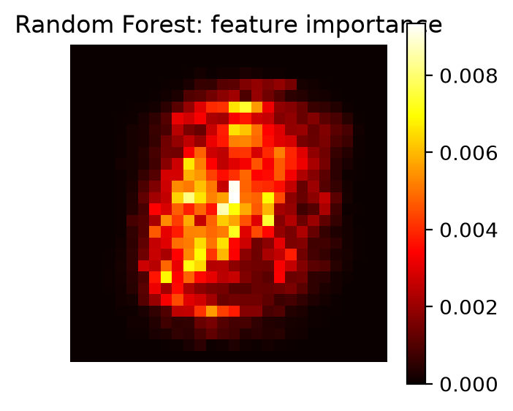
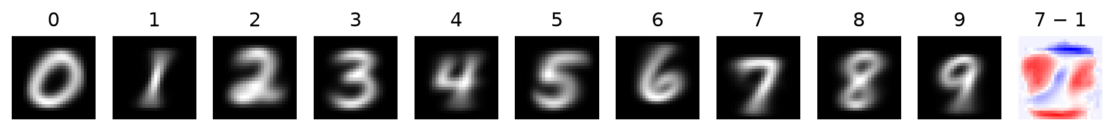
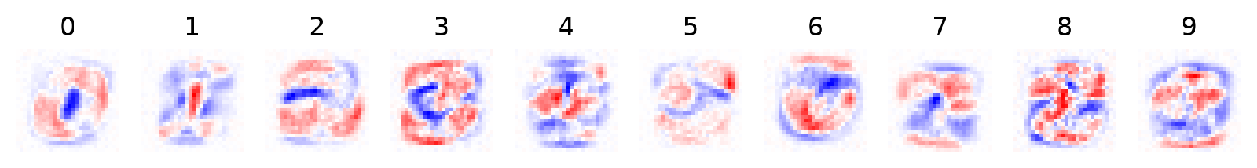
Mô hình nhìn thấy gì
KIẾN TRÚC · KHẢ NĂNG GIẢI THÍCH
RF: feature importance 28×28
NB: 10 bản đồ mực θ và hiệu 7 − 1
Multinomial NB: mỗi lớp là một bản đồ “mực” trung bình
LR: trọng số 10 lớp vẽ thành ảnh
Logistic Regression: mỗi lớp là một “tấm khuôn” trọng số
Random Forest: 158 / 784 pixel không bao giờ được dùng
MLP: khó giải thích trực tiếp (hộp đen), đổi lại chính xác hơn.
Đồ án 1 · Nhận dạng chữ số viết tay · Nhóm 8
07
Notes:
Đề yêu cầu so sánh khả năng giải thích. NB và LR đều là mô hình tuyến tính trên pixel nên vẽ được thành ảnh; RF cho biết vùng pixel quan trọng; MLP khó giải thích nhất.

Slide 8
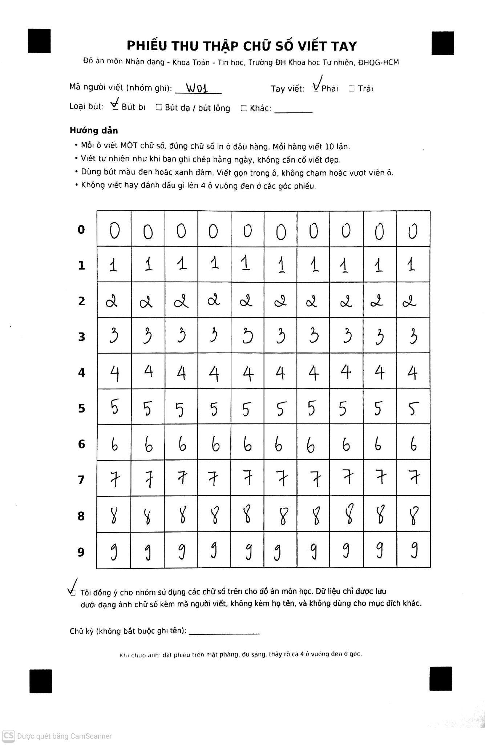
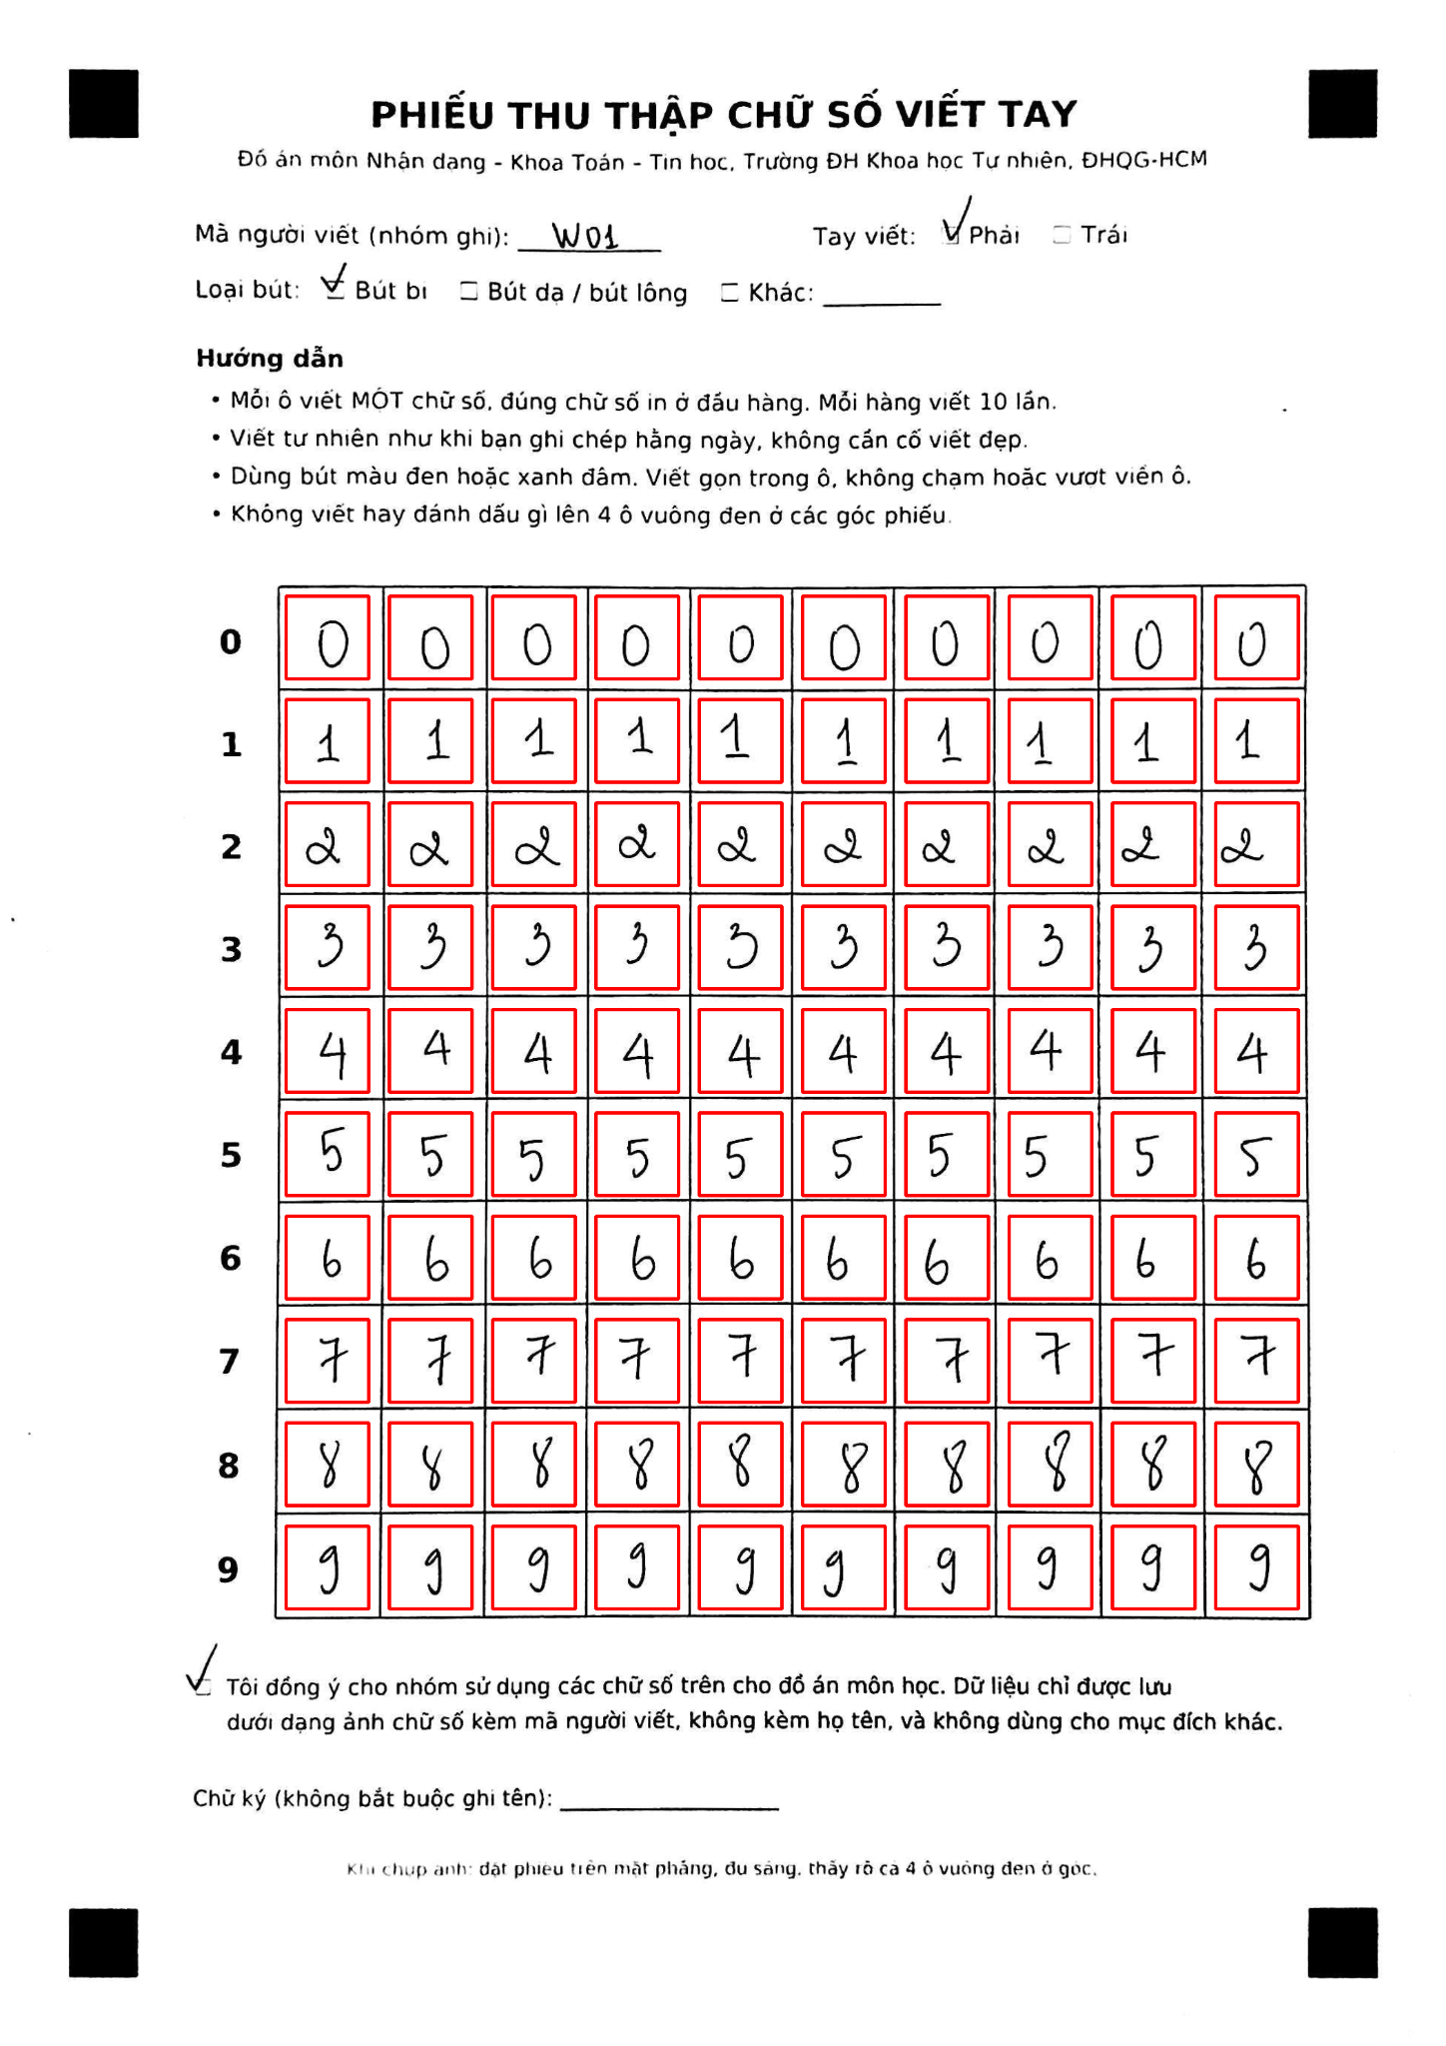
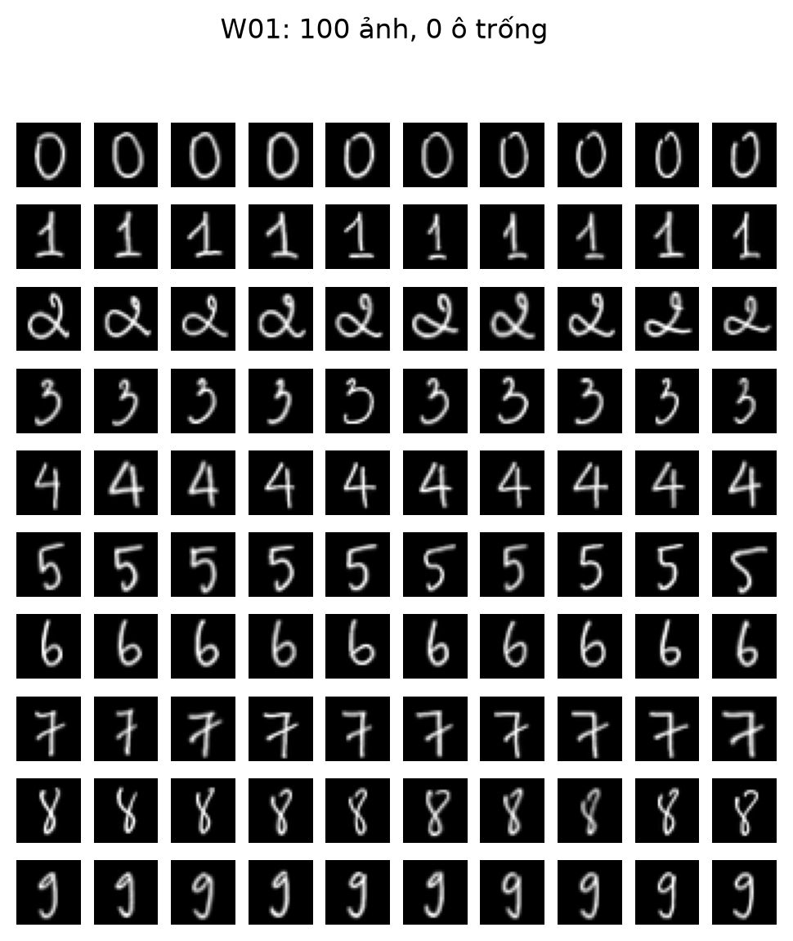
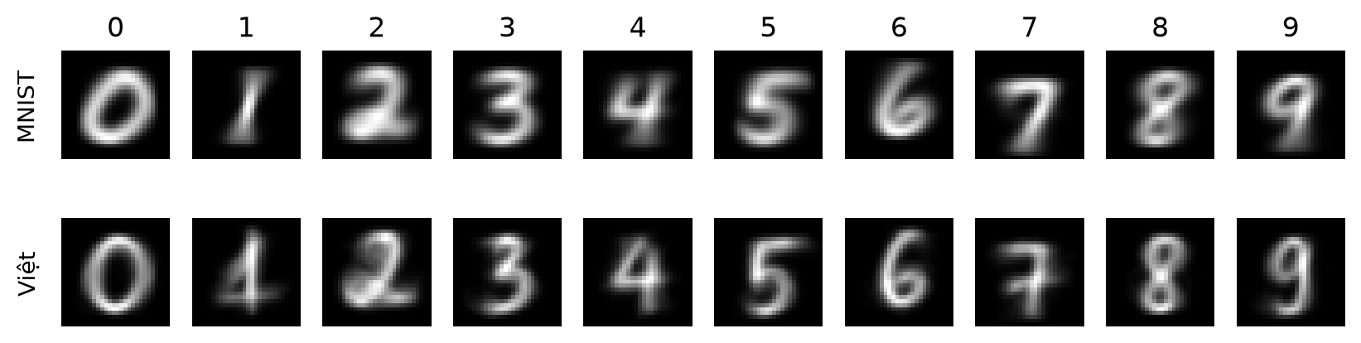
Bộ chữ số viết tay người Việt
NÂNG CAO
1
Phiếu lưới 10×10, mỗi hàng một chữ số
2
Chụp hoặc scan phiếu
3
Nắn phẳng theo 4 ô đen ở góc
4
Cắt 100 ô, nhãn lấy theo hàng
5
Đưa về 28×28 như MNIST
30
2980
20
[Chèn hình: ảnh trung bình: MNIST (trên) và người Việt (dưới)]
results/vn_mean_images.png
người viết
ảnh chữ số
ô bị loại
Đồ án 1 · Nhận dạng chữ số viết tay · Nhóm 8
08
Notes:
Giải thích vì sao tự thu thập: đo lệch miền. Có thể giơ một phiếu giấy thật khi nói. Nhãn lấy theo vị trí hàng nên không phải gán tay.

Slide 9
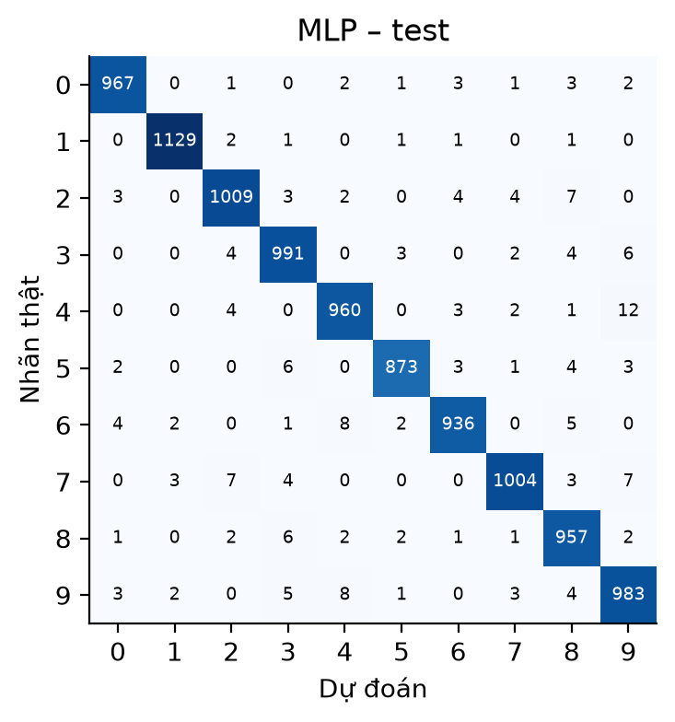
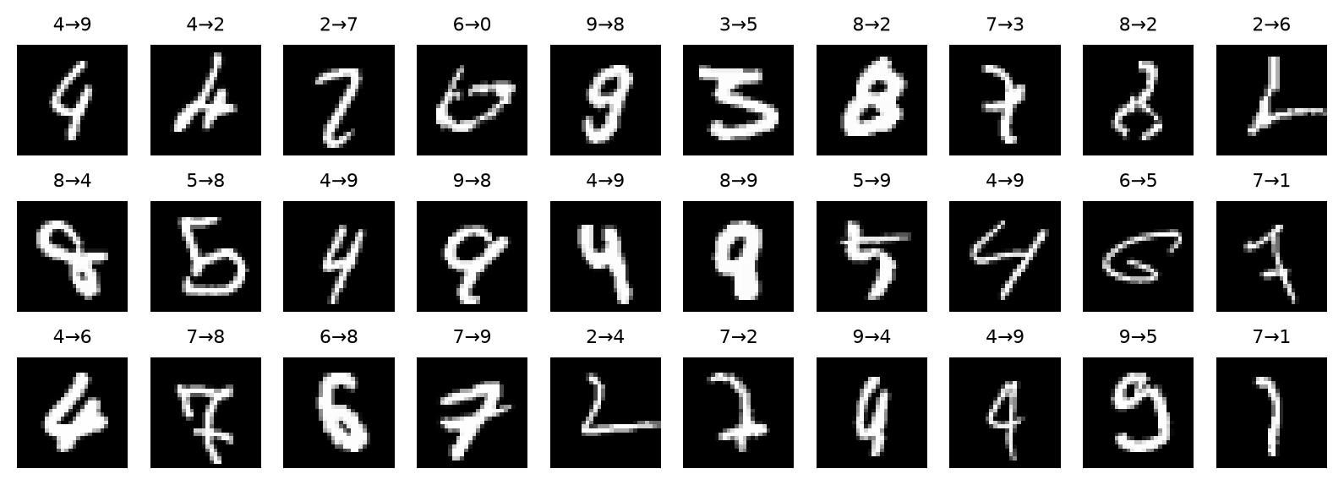
So sánh bốn mô hình
KẾT QUẢ
Mô hình | Acc train | Acc val | Acc test | Precision | Recall | F1 macro | Huấn luyện (s) | Dự đoán Test (ms/ảnh)
Multinomial NB | 0.8247 | 0.821 | 0.8364 | 0.8343 | 0.8244 | 0.8261 | 0.2098 | 7.4243
Logistic Regression | 0.9244 | 0.9167 | 0.9213 | 0.9201 | 0.9196 | 0.9197 | 8.4192 | 2.3096
MLP | 0.9999 | 0.9813 | 0.9809 | 0.9873 | 0.9873 | 0.9873 | 32.7940 | 2.1360
Random Forest | 0.9971 | 0.9622 | 0.9645 | 0.9745 | 0.9743 | 0.9744 | 582.7195 | 206.0707
confusion matrix trên test (mô hình tốt nhất)
Ba cặp hay nhầm nhất
4 → 9
12 ảnh
7 → 2
7 ảnh
7 → 9
7 ảnh
Đồ án 1 · Nhận dạng chữ số viết tay · Nhóm 8
09
Notes:
Đọc bảng theo hàng: ai cao nhất, ai nhanh nhất; so khoảng cách train và test để nói về overfitting. Hàng dưới: mô hình hay nhầm cặp chữ số nào (metrics.top_confusions(C, 3)) và vài ảnh sai mà con người cũng khó đọc. Precision, recall, F1 là trung bình macro trên test; nguồn results/summary_final.csv.

Slide 10
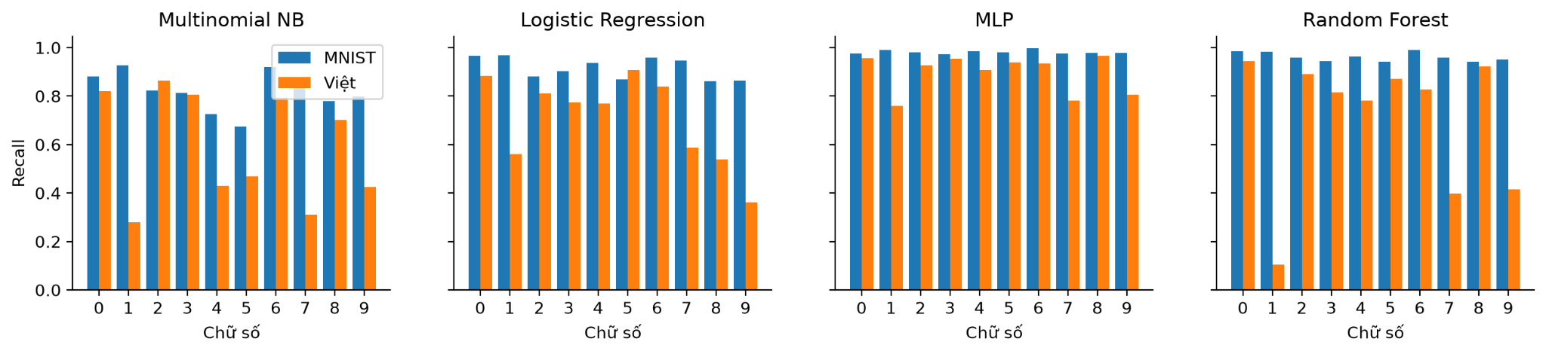
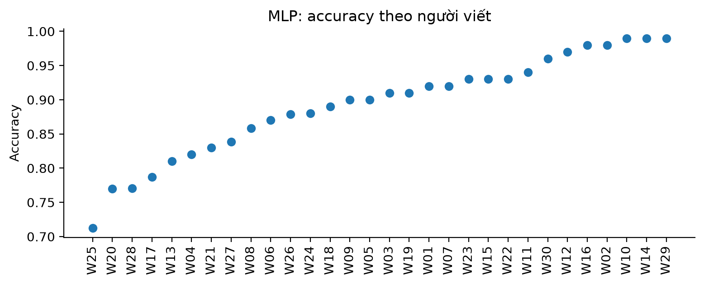
Chữ viết người Việt: lệch miền
Recall từng chữ số: MNIST và người Việt
KẾT QUẢ · NÂNG CAO
Mô hình | MNIST test | (a) Việt | (b) + aug. | (c) + dữ liệu Việt
Multinomial NB | 0.8210 | 0.5751 | 0.5624 | 0.6279
Logistic Regression | 0.9167 | 0.6904 | 0.6357 | 0.7844
MLP | 0.9813 | 0.8935 | 0.9029 | 0.9456
Random Forest | 0.9622 | 0.6878 | 0.7703 | 0.8789
Accuracy theo từng người viết
Nhận xét:
Mức sụt giảm: Giảm 8.8% – 27.4% accuracy. RF giảm mạnh nhất (-27.4%), MLP ít nhất (-8.8%).
Số giảm nhiều nhất: Số 5, 8, 9 (Recall giảm sâu nhất).
Khác biệt người viết: Cực kỳ lớn, accuracy chênh lệch từ 72% đến 99%.
Cải thiện khi thêm dữ liệu (c): Tăng +5.2% đến +19.1%; RF hưởng lợi nhiều nhất (+19.1%).
Đồ án 1 · Nhận dạng chữ số viết tay · Nhóm 8
10
Notes:
Ý chính: đổi sang chữ người Việt làm giảm bao nhiêu; chữ số nào giảm nhiều nhất; khác biệt giữa người viết lớn đến đâu; thêm dữ liệu đúng miền (c) giúp bao nhiêu. Số liệu: results/vn_experiments.csv.

Slide 11
Kết quả đạt được
ĐÁNH GIÁ
TỐT NHẤT
CHƯA TỐT NHẤT
ĐIỀU RÚT RA
MLP
Multinomial NB
Domain Shift &
Augmentation
KẾT QUẢ:
Acc Test 98.09% (MNIST), 94.56% (Việt + aug). Tốc độ dự đoán 2.14 ms/ảnh.
KẾT QUẢ:
Acc Test 83.64% (MNIST), sụt thảm hại xuống 57.51% trên chữ Việt.
PHÁT HIỆN:
Augmentation chỉ chống biến dạng vật lý, không giải quyết được lệch phong cách viết.
VÌ SAO:
Lớp ẩn học được các đặc trưng phi tuyến tính phức tạp và chịu lệch miền tốt nhất.
VÌ SAO:
Giả định các pixel độc lập và ước lượng trọng số bằng tần suất đếm đơn giản.
VÌ SAO:
Xoay/dịch ảnh chỉ hoãn điểm sụp; muốn tăng chính xác chữ Việt phải thêm dữ liệu đúng miền (+19.1% RF).
BẰNG CHỨNG:
Bảng hiệu năng tổng hợp (Slide 9) và Bảng thử nghiệm lệch miền (Slide 10).
BẰNG CHỨNG:
Bản đồ "mực" trung bình (Slide 7) và Bảng độ bền biến đổi (Slide 11).
BẰNG CHỨNG:
Đường cong độ bền (Slide 11) và Cột dữ liệu Việt (Slide 10).
Đồ án 1 · Nhận dạng chữ số viết tay · Nhóm 8
12
Notes:
Mỗi nhận xét đi theo khuôn: quan sát, giải thích, bằng chứng. Gợi ý thường gặp: MLP tốt nhất vì lớp ẩn học được đặc trưng phi tuyến; Multinomial NB kém nhất vì giả định các pixel độc lập, cùng dạng tuyến tính với Logistic Regression nhưng tìm trọng số bằng cách đếm. Chỉ nói theo số liệu thật của nhóm.

Slide 12
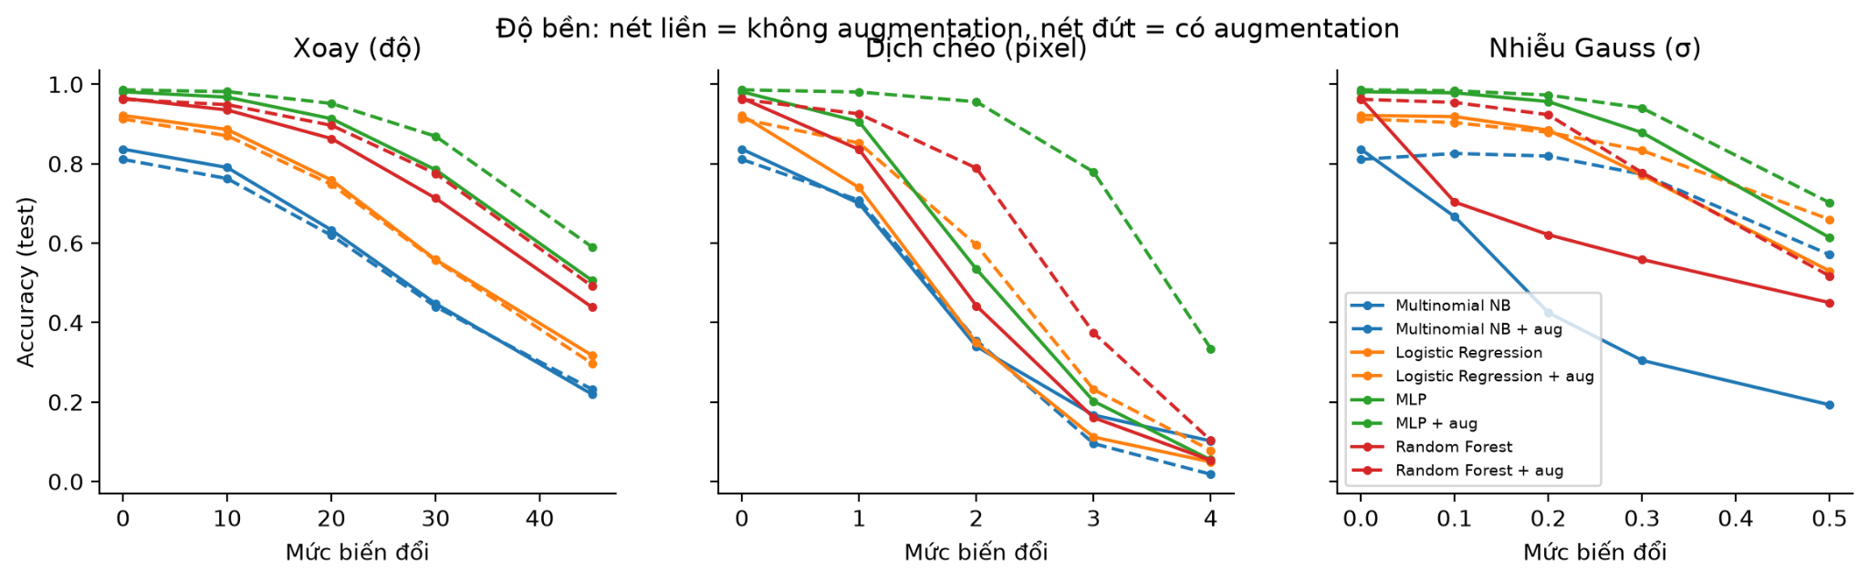
Tăng cường dữ liệu và thí nghiệm độ bền
KẾT QUẢ · NÂNG CAO
Đường cong độ bền: xoay, dịch, nhiễu
Tăng cường dữ liệu
Xoay ±15°, dịch ±2 px, nhiễu Gauss σ = 0,1
Thêm 1 bản sao biến đổi của tập train, giữ nguyên siêu tham số
Đo độ bền
Làm khó tập test: xoay 0–45°, dịch 0–4 px, nhiễu σ 0–0,5
Mô hình | Sạch | Sạch + aug | Xoay 30° | Xoay + aug | Dịch 3 px | Dịch + aug
Multinomial NB | 0.8364 | 0.8106 | 0.4475 | 0.4399 | 0.1672 | 0.0953
Logistic Regression | 0.9213 | 0.9124 | 0.5583 | 0.5562 | 0.1117 | 0.2313
MLP | 0.9809 | 0.9858 | 0.7844 | 0.8688 | 0.2019 | 0.7791
Random Forest | 0.9645 | 0.9618 | 0.7129 | 0.7749 | 0.1605 | 0.3739
Nhận xét:
Mức biến đổi bắt đầu sụp: Xoay sụp sau >20°, dịch sụp rất nhanh sau >1 px, nhiễu Gauss giảm nhẹ và đều hơn.
Augmentation dời điểm sụp: Giúp hoãn điểm sụp (đường nét đứt nằm trên nét liền); cải thiện mạnh nhất ở phép dịch (MLP 3px tăng từ 20.2% lên 77.9%).
Đồ án 1 · Nhận dạng chữ số viết tay · Nhóm 8
11
Notes:
Nét liền là không augmentation, nét đứt là có augmentation. Nói mức biến đổi nào thì mô hình bắt đầu sụp và augmentation dời điểm sụp đi bao xa. Nối với cột (b) ở slide trước: augmentation có giúp đọc chữ người Việt không? Số liệu: results/robustness_test.csv.

Slide 13
Ưu và nhược điểm của pipeline
ĐÁNH GIÁ
Ưu điểm
Hạn chế
•
Một bước tiền xử lý chung cho cả 4 mô hình, so sánh công bằng
•
Ảnh bị làm phẳng nên NB, LR, MLP không dùng được cấu trúc không gian
•
Mọi mô hình tự cài và có kiểm chứng: sklearn, gradient check, unit test
•
Multinomial NB giả định các pixel độc lập, không đúng với ảnh
•
Siêu tham số chọn trên validation; test chỉ dùng một lần
•
Random Forest tự cài chậm khi dự đoán (duyệt cây từng ảnh)
•
Tập chữ số Việt chia theo người viết, đo được lệch miền thật
•
Tập Việt nhỏ (30 người viết), đa phần là sinh viên
Đồ án 1 · Nhận dạng chữ số viết tay · Nhóm 8
13
Notes:
Chủ động nói hạn chế trước khi bị hỏi. Thêm hạn chế nhóm gặp thực tế nếu có.

Slide 14
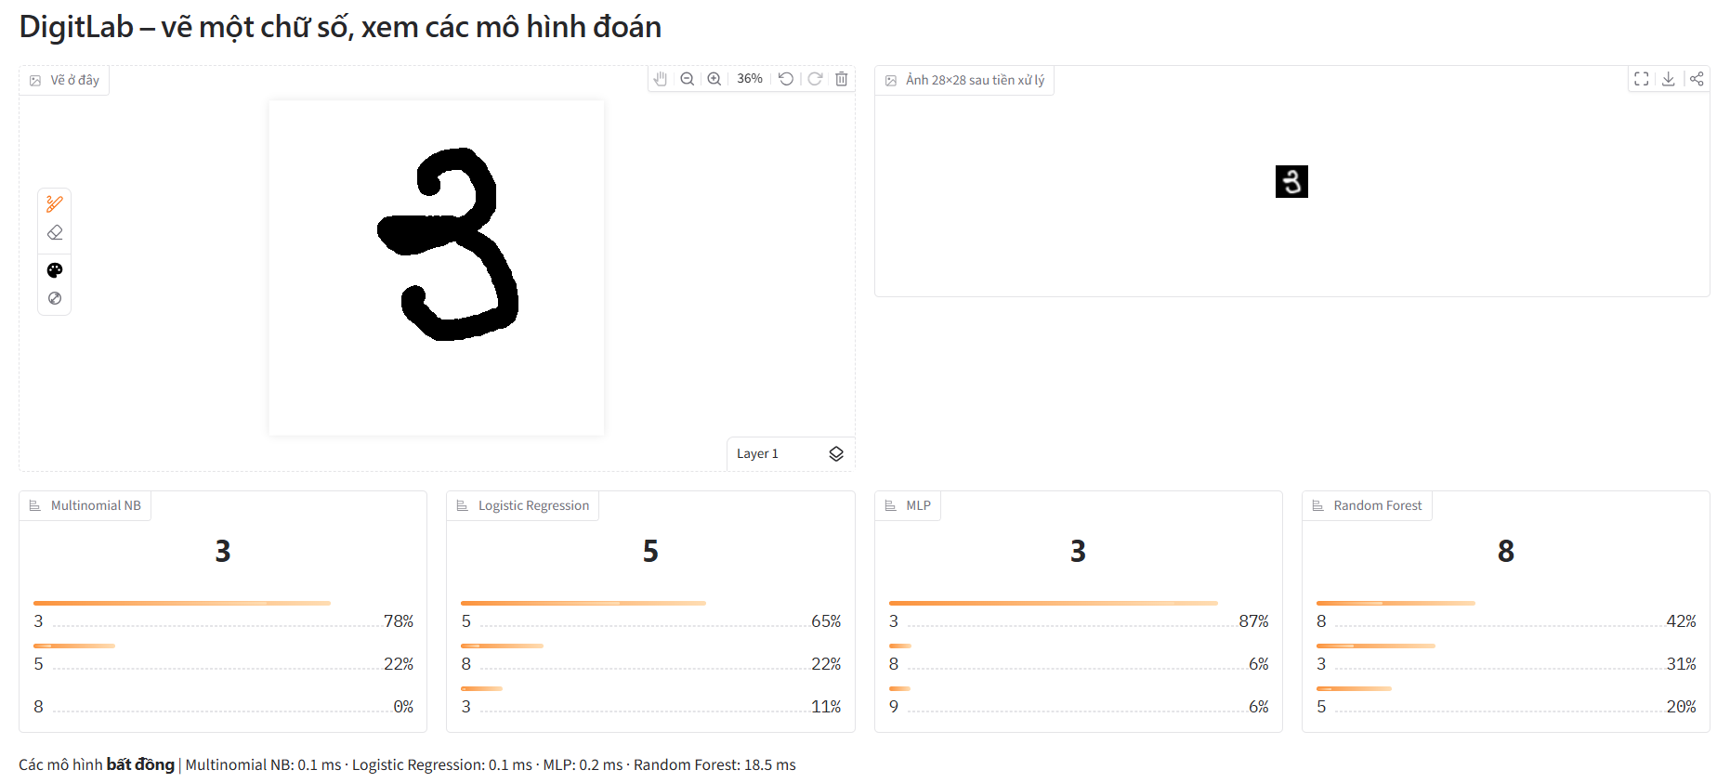
Vẽ một chữ số, xem bốn mô hình đoán
DEMO
BƯỚC 1
Vẽ một chữ số trên khung
BƯỚC 2
Ảnh được đưa về 28×28, giống hệt tiền xử lý tập Việt
BƯỚC 3
Bốn mô hình cùng đoán, kèm xác suất và đèn đồng thuận
Đồ án 1 · Nhận dạng chữ số viết tay · Nhóm 8
14
Notes:
Mời một bạn lên vẽ thử, nhất là số 7 có gạch ngang hoặc số 1 có móc để nối lại với phần tập Việt. Nếu demo lỗi, mở video dự phòng.

Slide 15
Cảm ơn thầy và các bạn
KẾT LUẬN
MLP là mô hình tốt nhất đạt 98.09% accuracy trên test MNIST.
Chữ viết người Việt làm accuracy giảm 8.8 điểm (MLP từ 0.9813 xuống 0.8935); thêm dữ liệu đúng miền giúp tăng lại 5.2 điểm (MLP từ 0.8935 lên 0.9456) đến 19.1 điểm (RF từ 0.6878 lên 0.8789).
Tăng cường dữ liệu giúp MLP giữ 77.91% accuracy khi ảnh bị dịch 3 px (không tăng cường: 20.19%).
Hướng phát triển: Thử nghiệm mô hình CNN để học tốt hơn các đặc trưng không gian, thu thập thêm dữ liệu chữ viết tay người Việt đa dạng hơn để giảm thiểu chênh lệch giữa các người viết.
Hỏi & đáp
Notes:
Tóm lại ba ý chính rồi mời đặt câu hỏi. Ôn trước các hộp câu hỏi phản biện trong tài liệu hướng dẫn.

